Slide 1
Rilanciare la produttività in Trentino
Creare nuove opportunità per imprese e lavoratori
Presentazione del secondo rapporto sulla Produttività Territoriale del Trentino
Trento, 26 marzo 2025
Alessandra Proto, Carlo Menon
Centro OCSE di Trento

Slide 2
Coordinamento provinciale per la produttività e competitività: obiettivi
ANALIZZARE
Effettuare analisi in materia di produttività e competitività del sistema economico trentino
Organizzare occasioni di confronto, anche pubbliche, funzionali a coinvolgere i diversi attori del sistema e operatori della comunità locale
Presentare annualmente alla Giunta provinciale una relazione sulla produttività e competitività del sistema economico trentino; la Giunta provinciale ne dà informazione al Consiglio provinciale
Proporre alla Giunta provinciale possibili interventi funzionali all'incremento della produttività e della competitività del sistema economico trentino
CONSULTARE
INFORMARE
PROPORRE
Al coordinamento possono partecipare esperti delle principali istituzioni competenti in materia economica presenti sul territorio provinciale e rappresentanti di altri enti e organizzazioni, tra i quali le associazioni rappresentative delle parti sociali.
Notes:
Inserimento dell’articolo 36.2 nella legge provinciale 13 dicembre 1999, n. 6

Slide 3
Organizzazione e struttura
PAT
Rappresentanze locali
Comitato Scientifico
ISPAT
Banca d’Italia
Associazioni datoriali
Associazioni di categoria
Sindacati
FBK-IRVAPP
UniTN
Agenzia del Lavoro
Camera di Commercio
Centro OCSE di Trento

Slide 4

Due anni di "Tavolo": Riassunto attività
Marzo 2023
Evento di lancio
Giugno – dicembre 2023
Incontri con stakeholders
Febbraio 2024
Evento pubblico di presentazione dei risultati del primo rapporto OCSE
Aprile 2024
Pubblicazione del primo rapporto
Giugno-ottobre 2024
Workshops del Comitato scientifico
Evento pubblico di presentazione dei risultati del secondo rapporto OCSE
26 Marzo 2025
Ottobre 2023
Webinar internazionale “Rebooting regional productivity: from analysis to policy”
Dicembre 2024
Incontri con stakeholders

Slide 5
Secondo rapporto OCSE: affondi su tematiche prioritarie
Sfruttare il potenziale di crescita in tutte le imprese
Dinamiche di crescita e produttività delle microimprese
“Scaling up” delle PMI
Collaborazioni internazionali di ricerca
Integrare i mercati internazionali di beni e servizi
Investimenti diretti esteri
Commercio di beni
Commercio di servizi
Aumentare la produttività del lavoro per affrontare le sfide future
Carenze di manodopera, salari e mobilità occupazionale
Proiezioni demografiche
Transizione verde e esposizione ad AI generativa
Attrazione di fondi programma quadro EU
Collaborazioni tra enti pubblici e imprese private

Slide 6

Sfruttare il potenziale di crescita in tutte le imprese

Slide 7
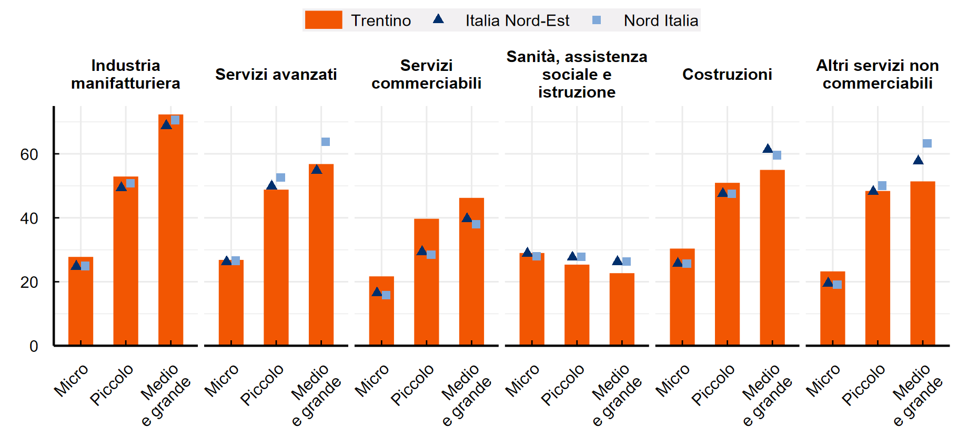
Le microimprese (MI) sono più produttive in Trentino che nel resto del Nord Italia
VAL/addetto, anno 2019
Le MI in Trentino rappresentano il 42% dell’occupazione e il 34% del valore aggiunto
La produttività del lavoro (VAL/addetto) delle MI è circa la 1/2 delle PMI
Le MI in Trentino sono più produttive di quelle del Nord Italia, in particolare nei servizi non avanzati e costruzioni (+20-25%)
Nota: Micro 0-10 addetti; Piccole: 11-49 addetti; Medie grandi: 50+ addetti
Fonte: Tomelleri, Bazoli and Menon (Forthcoming)

Slide 8
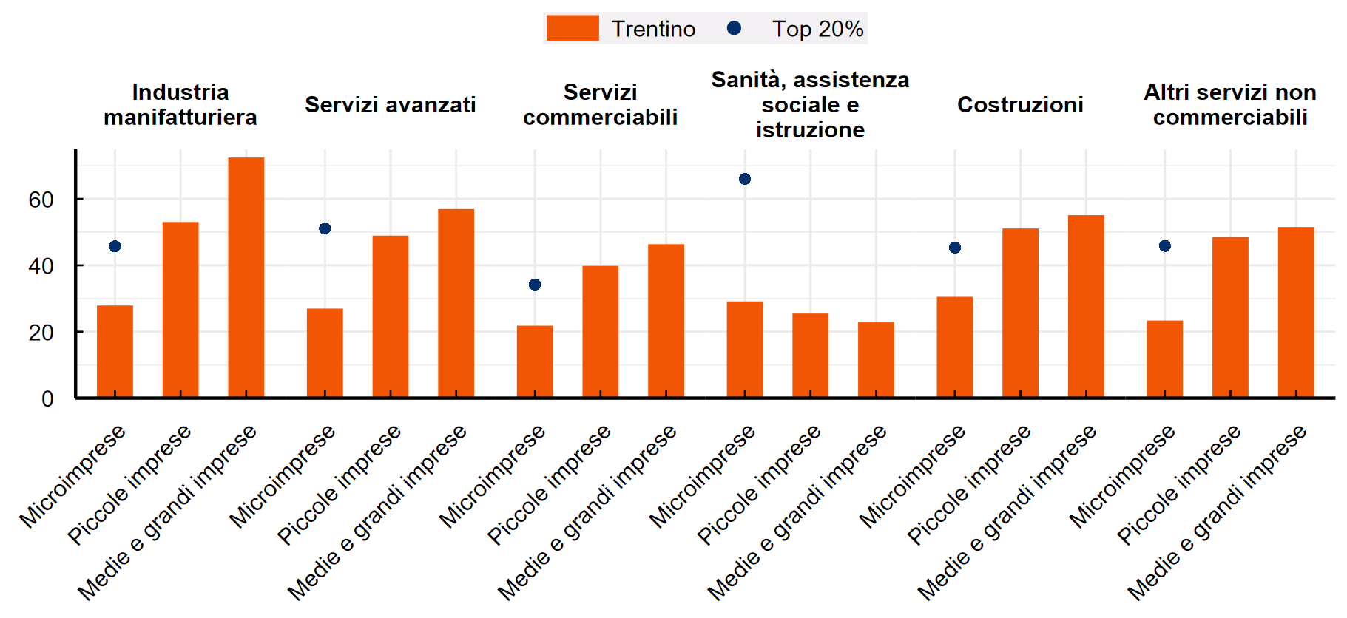
Il 20% delle MI più produttive ha un VAL/addetto pari alla media delle piccole imprese
VAL/addetto, Trentino, anno 2019
Caratteristiche delle MI più produttive
Dimensioni e anzianità simili alle altre imprese
Costo del personale 2-3x
Ricavi 4-5x
Export 20x
Nota: Micro 0-10 addetti; Piccole: 11-49 addetti; Medie grandi: 50+ addetti
Fonte: Tomelleri, Bazoli and Menon (Forthcoming)

Slide 9
In Trentino vi sono meno MPMI ad alta crescita occupazionale («scaler»)
Lo 0,7% delle MI in Trentino aggiunge 7+ addetti in 3 anni
La produttività non è correlata con la probabilità di crescere
Tra le PMI, le scaler ad alta crescita che crescono del 70% in 3 anni sono il 3.5%, contro il 4.6% nel Centro-Nord​​
La maggioranza delle scaler sono PMI mature in settori a medio-basso valore aggiunto
Il Trentino attrae scaler da altre aree dell’Italia, compensando parzialmente il basso numero di scaler locali​
Il 5% degli scaler trentini ha origine da fuori provincia
Simili statistiche per giovani imprese ad alta crescita (50 in uscita, 80 in ingresso)

Slide 10

Ricerca pubblica e innovazione nelle PMI

Slide 11
La ricerca pubblica è cruciale per avere delle MPMI innovative
Ingredienti chiave per la crescita della produttività sono R&S e innovazione
Nelle MPMI spesso l’innovazione ha origine all’esterno dell’impresa → ruolo chiave delle istituzioni pubbliche di ricerca
In Trentino, in che misura la ricerca pubblica crea valore per le imprese locali?
Analisi dei dati sulle collaborazioni internazionali di ricerca finanziati dai programmi quadro EU (RISIS-EUPRO)
Le collaborazioni internazionali di ricerca finanziate dai programmi quadro dell'UE
Partenariati tra enti di ricerca, imprese e altri attori di diversi Paesi, finalizzati alla realizzazione congiunta di progetti scientifici e tecnologici di interesse comune
Richiede proposte progettuali valutate secondo criteri di eccellenza scientifica, impatto e qualità dell’attuazione

Slide 12
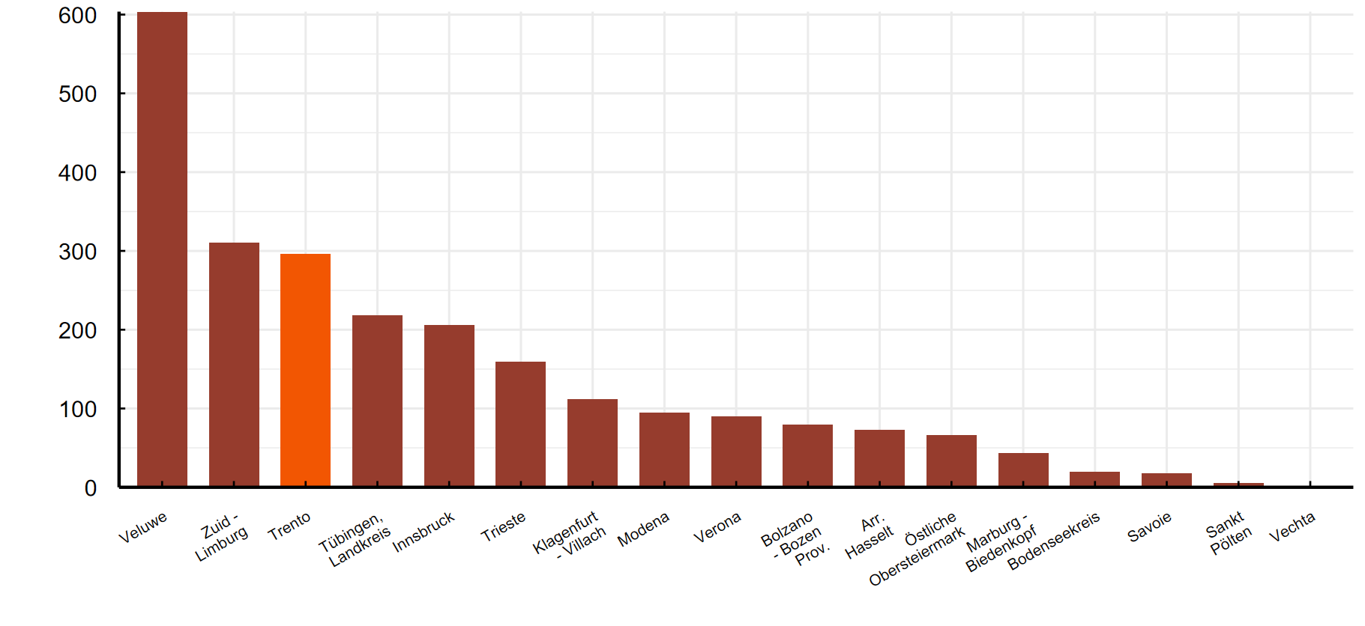
Il Trentino attira molti fondi dai programmi quadro EU
Valore totale dei fondi ricevuti da tutti i partecipanti situati in ciascuna regione, milioni di euro, 2010-23
Fonte: analisi OCSE su dati RISIS-EUPRO
Notes:
Il Trentino è nella top 3 tra 17 regioni con caratteristiche comparabili
FBK e UniTN sono i principali «hub» delle collaborazioni internazionali delle organizzazioni private trentine

Slide 13
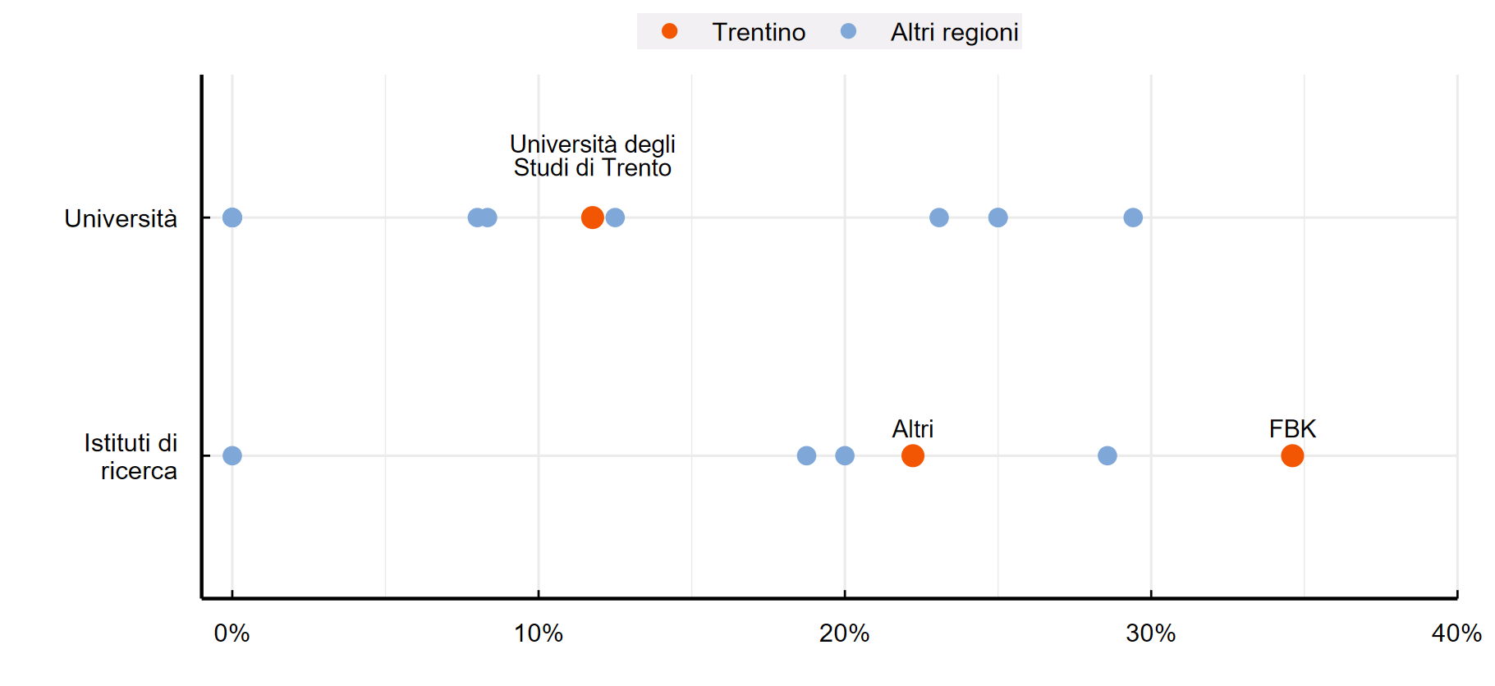
1/3 dei progetti coordinati da FBK connettono organizzazioni private locali con partecipanti stranieri
Percentuale di progetti con collaborazione del settore privato locale e di un partner internazionale sul totale dei progetti coordinati per tipo di coordinatore, 2010-23
Nota: per Trento vengono presentati due punti: un punto per la Fondazione Bruno Kessler (FBK) e un punto per altri istituti di ricerca. Sono escluse le sovvenzioni personali come quelle Marie-Curie. FEM non è inclusa in quanto coordina solo le borse Marie-Curie.
Fonte: Analisi OCSE su dati RISIS-EUPRO.

Slide 14

Integrare i mercati internazionali di beni e servizi

Slide 15
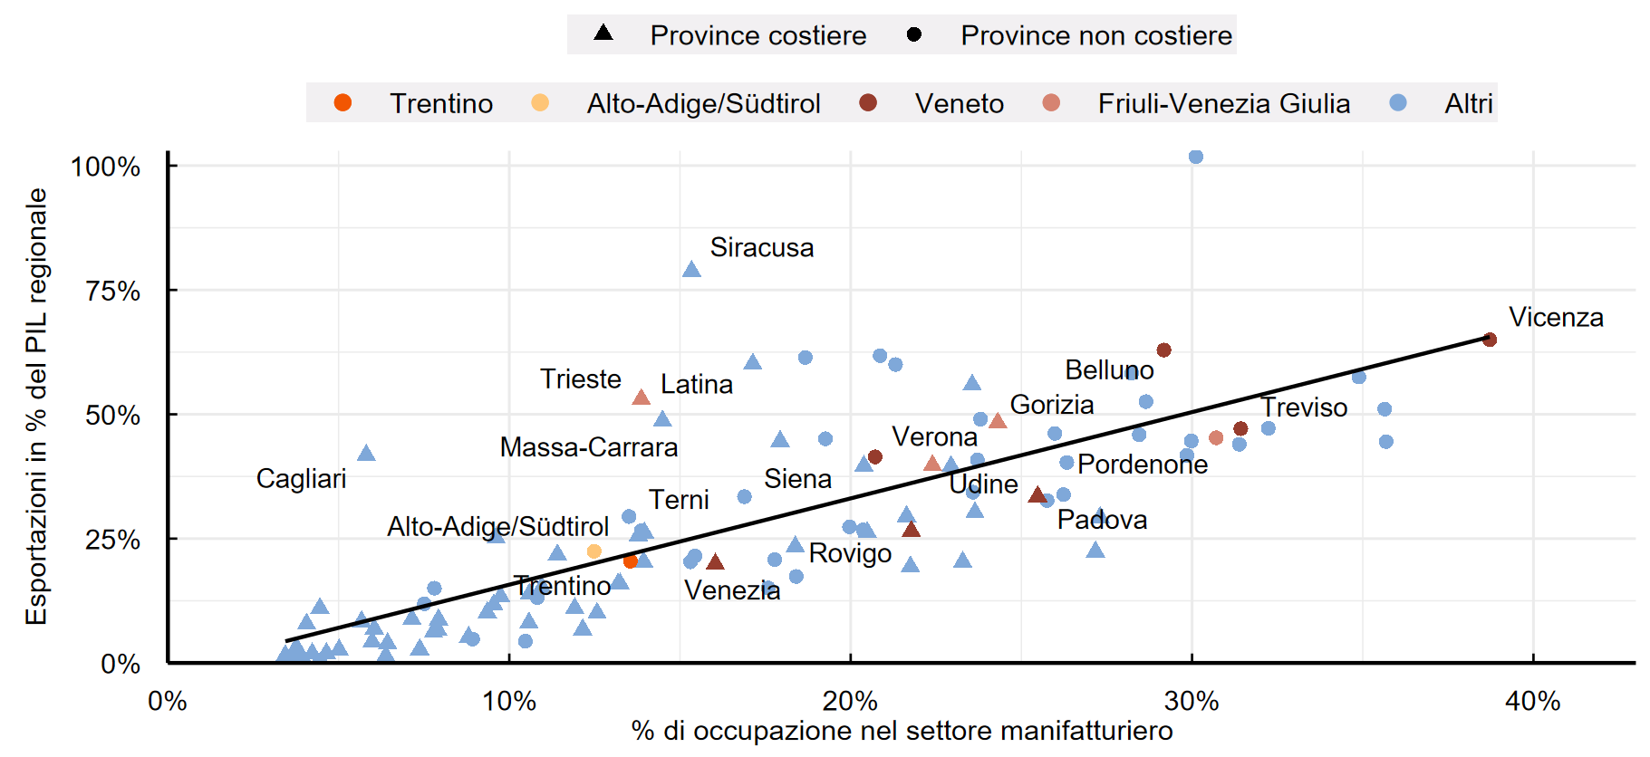
Lo scarso peso del commercio dei beni sul PIL del Trentino è dovuto al peso ridotto dell’industria
Correlazione tra il rapporto export/PIL e la quota di occupazione in manifattura tra le province italiane, 2021

Slide 16
Una quota minore di micro e piccole imprese trentine esportano beni all’estero rispetto al resto d’Italia
Percentuale di imprese che esportano beni sul totale per classe dimensionale e territorio, 2022

Slide 17
Gli investimenti diretti esteri (IDE) aiutano a integrare le imprese locali nelle catene di produzione globali
Numero di imprese estere con sede nella regione (IDE-in) e di partecipazioni estere di imprese locali (IDE-out), per 1000 imprese attive nel settore-regione
Gli IDE del Trentino sono concentrati nel settore energetico
In Trentino, il 40% dell’export è riconducibile a IDE, contro il 60-70% di Friuli V.G. e Veneto

Slide 18

Aumentare la produttività del lavoro per affrontare le sfide future

Slide 19
Un mercato del lavoro in salute che deve affrontare sfide importanti
La fotografia attuale mostra un mercato del lavoro in salute, con bassa disoccupazione e divari di genere comparabili a regioni simili
Le sfide di oggi
Carenze di manodopera
Ridotta crescita dei salari
Le sfide di domani
Invecchiamento della popolazione e contrazione della forza lavoro
Transizione verde e impatto dell’AI generativa

Slide 20
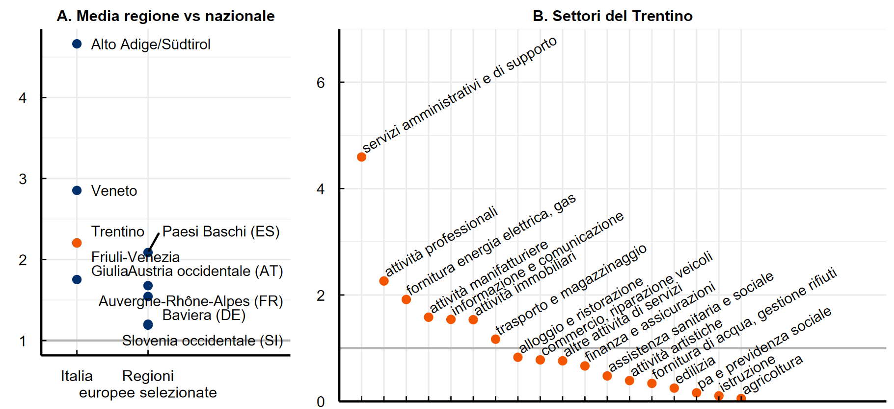
L’indice di rigidità del mercato del lavoro Trentino è doppio rispetto all’Italia, ma metà rispetto all’Alto Adige
+ rigido
- rigido

Slide 21
Perché è più difficile trovare forza lavoro?
Invecchiamento della popolazione Squilibrio tra domanda e offerta di competenze (skill mismatch): la rapida digitalizzazione delle economie e la transizione verde hanno aumentato la domanda di competenze di livello superior
Spesso i posti di lavoro in settori emergenti non sono nelle stesse località dove si trovano i settori in contrazione La mobilità dei lavoratori è sempre più limitata dall'accessibilità economica degli alloggi Persistono ostacoli alla partecipazione delle donne al mercato del lavoro
Salari reali in flessione

Slide 22
Una diversa composizione della forza lavoro farebbe crescere i salari
Nonostante il basso tasso di disoccupazione e la carenza di manodopera, il salario mediano trentino è inferiore del 7% alla mediana italiana*. Perché?
La composizione demografica dei lavoratori (+ giovani e stranieri) e dimensionale delle imprese spiegano completamente il differenziale con il resto d’Italia
Tuttavia, a parità di caratteristiche di lavoratori e imprese
i salari del Trentino sono -10% rispetto a Bolzano*
I lavoratori a basso reddito in Trentino guadagnano di più che nel resto d’Italia, mentre i redditi più alti sono inferiori*
Le spese delle famiglie in Trentino sono le più alte in Italia dopo l’Alto-Adige (ISTAT, 2023); il 40% è assorbito dall’abitazione.
*Banca d’Italia 2024, su periodo 2017-21

Slide 23
Maggiore mobilità occupazionale per aumentare la produttività
In Trentino, i lavoratori meglio remunerati non sono sistematicamente impiegati nelle aziende più produttive, contrariamente a quanto osservato nei mercati del lavoro dinamici
Fenomeno meno accentuato a Trento e Rovereto; più marcato nei piccoli centri e nelle valli
Possibili cause
Le imprese offrono salari sopra la media ma non attraggono i talenti migliori
Le barriere alla mobilità (trasporti, alloggi…) limitano le opzioni per i lavoratori
Preferenze individuali, componenti non salariali, mercati del lavoro isolati nelle valli remote
Impatto su produttività e salari
L’allocazione non ottimale del capitale umano limita la produttività…
…e aggrava la carenza di manodopera, rallenta la progressione salariale

Slide 24
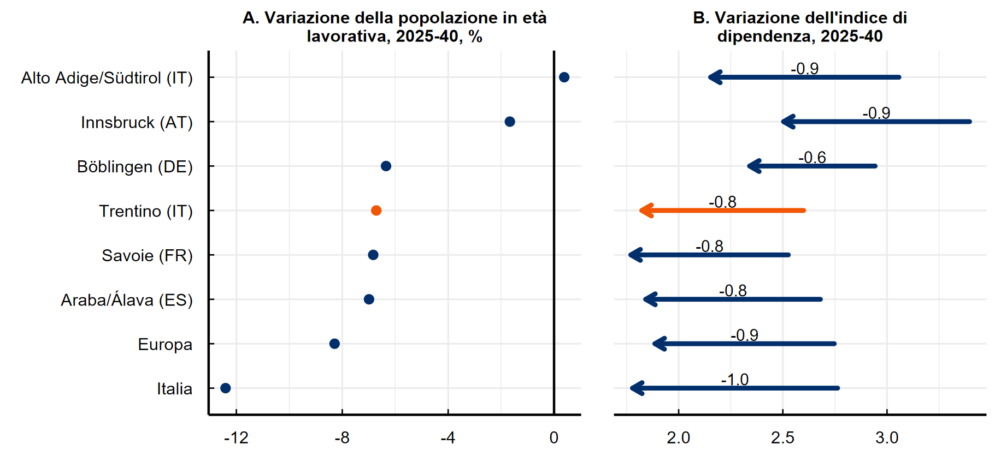
Trentino ad un punto di svolta: la crescita della produttività diventa ineluttabile
Dal 2007 al 2023, la popolazione in età attiva del Trentino è aumentata dell’11%...
…sostenendo il PIL p.c. nonostante la stagnazione del PIL per lavoratore (produttività)
Previsioni 2040: -7% della popolazione attiva, +6% popolazione totale
Nota: l’indice di dipendenza è pari al numero di persone in età 15-64 sul numero di persone in età 65+
Notes:
dependency ratio = number of working age individuals per persons aged 65 or higher

Slide 25

Spunti di politica economica

Slide 26
Microimprese & PMI scaler
Le micro imprese sono un gruppo molto eterogeneo: circa 1/5 sono molto produttive, ma meno di 1 su 100 fa scale up
Anche tra le PMI vi sono meno scaler ad alta crescita rispetto al resto del Centro-Nord
Differenziare gli incentivi alle (micro)imprese in base alle loro specifiche caratteristiche e bisogni
Promuovere programmi di “microcredito” per le MI
Promuovere la formazione manageriale e settoriale specifica
Favorire l’integrazione delle MI nelle catene di valore locali
La quota delle scaler tra le PMI è inferiore rispetto al resto del Nord Italia
Sostenere le imprese ad alto potenziale di crescita oltre la fase start-up e per un periodo più lungo

Slide 27
Collaborazioni di ricerca
UniTN e FBK fanno da «hub» per le collaborazioni internazionali delle organizzazioni private trentine - vi è potenziale per sviluppare ulteriormente tale ruolo?
80% dei progetti internazionali con organizzazioni private trentine non hanno coinvolto FBK, FEM o UNITN
Si può avvicinare ulteriormente la ricerca di FBK e UniTN alle aree di maggiore interesse per le imprese trentine?
Identificazione di aree tecnologiche strategiche
Come facilitare ulteriori collaborazioni?
Incentivi premiali per collaborazioni con centri di ricerca locali

Slide 28
Internazionalizzazione
Gli investimenti diretti esteri, sia in ingresso che in uscita, sono concentrati nel settore dell’energia
Orientare le strategie di attrazione IDE verso le filiere e aree tecnologiche strategiche
…anche per favorire una maggiore integrazione nelle catene globali del valore
Una quota minore di micro e piccole imprese esporta beni rispetto a territori di confronto
Assistere le imprese più piccole ad attivare le necessarie competenze per accedere ai mercati internazionali
Per i piccoli esportatori, concentrarsi su pochi prodotti verso più destinazioni può aiutare a rendere l'esportazione più persistente
Il contesto geopolitico è estremamente mutevole e incerto
Incentivare la diversificazione dei mercati di sbocco per ridurre la dipendenza da aree ad alto rischio geopolitico
Favorire l’adozione di certificazioni e standard richiesti nei mercati extra-UE alternativi agli Stati Uniti
Esplorare il potenziale di crescita del commercio dei servizi

Slide 29
Mercato del lavoro
La transizione demografica porterà a una drastica riduzione della forza lavoro, con una popolazione che aumenta e invecchia
Garantire maggiore stabilità lavorativa ai giovani + servizi per l’infanzia per favorire sia la partecipazione femminile che l’incremento del tasso di natalità
Può avere effetti anche nel breve periodo tramite l’attrazione di famiglie con figli
Il mercato del lavoro è in salute ma non sempre garantisce le combinazioni ottimali di competenze tra imprese e lavoratori
Ridurre le barriere fisiche e immateriali alla mobilità dei lavoratori verso le imprese più produttive (casa, pendolarismo, smartworking)…
…in considerazione del valore sociale delle attività economiche meno produttive nelle valli più remote

Slide 30
Grazie per la vostra attenzione
Alessandra.Proto@oecd.org
Carlo.Menon@oecd.org
Wessel.Vermeulen@oecd.org

